Slide 1

VisualPro
Integrantes:
Aline Lima de Oliveira
Arthur Pereira de Souza
Sávio Oliveira Campos
Thiago da Silva Bezerra
Thiago Lacerda Freitas

Slide 2

Tópicos a serem apresentados
Sobre o projeto
Diagramas
Fluxo do Sistema
Codificação

Slide 3
Sobre o projeto
O projeto tem como fim, unir estabelecimentos da área de
estética e beleza que disponibilizarão alguns de seus
funcionários para realizar atendimentos externos aos seus
clientes.

Slide 4
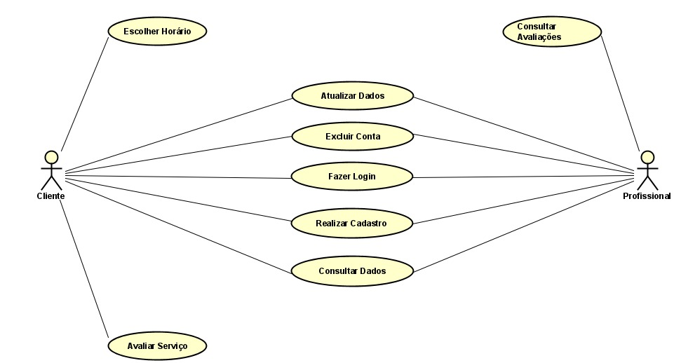
Diagramas
Diagramas de Casos de Uso:

Slide 5
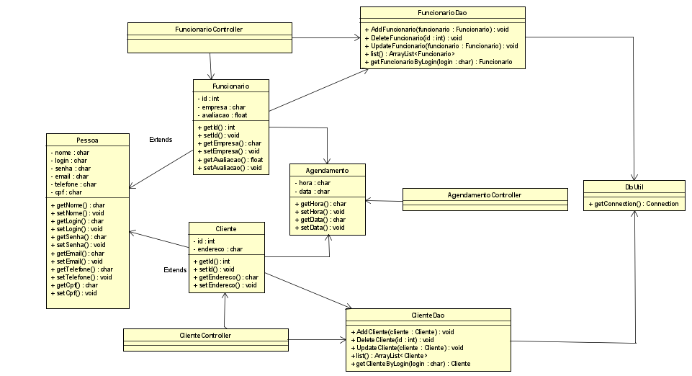
Diagramas
Diagramas de Classes:

Slide 6
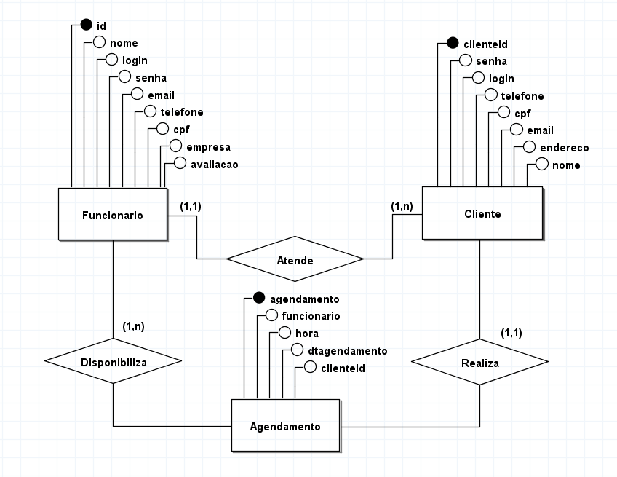
Diagramas
Modelo Entidade-Relacionamento

Slide 7
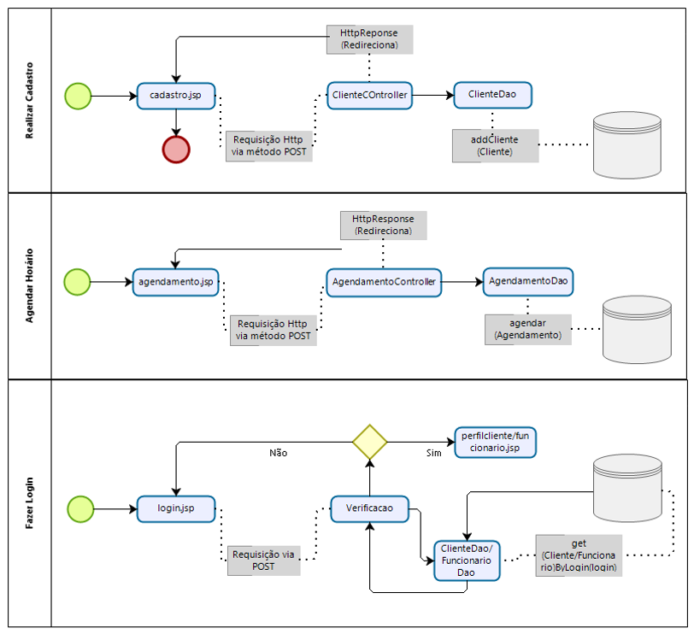
Fluxo do Sistema

Slide 8
Codificação
A codificação será explicada no próprio programa.

Slide 9
Fim
Obrigado pela atenção!

